Slide 1
5.5
AI AGENT 全栈工程师训练营
5-5 · Trace Analysis 与平台集成
Multi-Agent、Skill 与 Agent Eval
AEP
Agent Engineering Platform · v1.3 · 审计 9.4/10 · 125 测试
AI Agent 训练营 · 教研室

Slide 2
本章目录
8 个知识模块 · 含实测数据图表与代码走查
01
讲次 5-1 · Multi-Agent 模式与边界
05
讲次 5-5 · Trace Analysis 与平台集成
02
讲次 5-2 · Subagent 任务委托与聚合
06
本章小结
03
讲次 5-3 · Skill 系统
07
Lab5 验收清单
04
讲次 5-4 · Agent Eval:核心护城河
08
下一章预告
教研室内部课件 · 讲次 05 · 5-5 · Trace Analys
第5章 · 2/35

Slide 3
讲次 5-5 · Trace Analysis 与平台集成
LECTURE 01 / 01
教研室内部课件 · 讲次 05 · 5-5 · Trace Analys

Slide 4
失败诊断的起点:Trace
第5章
问题:Agent 为什么答错了
1
答案藏在执行轨迹里
2
逐段回放:计划/检索/工具/推理
3
教研室内部课件 · 讲次 05 · 5-5 · Trace Analys
第5章 · 4/35

Slide 5
归因①:Prompt 问题
第5章
指令不清晰/约束冲突
1
输出格式不稳定
2
处方:改模板+回归验证
3
教研室内部课件 · 讲次 05 · 5-5 · Trace Analys
第5章 · 5/35

Slide 6
归因②:上下文问题
第5章
关键信息缺失/无关信息过多
1
上下文污染
2
处方:调整装配策略与预算
3
教研室内部课件 · 讲次 05 · 5-5 · Trace Analys
第5章 · 6/35

Slide 7
归因③:检索问题
第5章
召回不到/排序错/来源不可靠
1
处方:分块/检索词/Rerank 调优
2
▶ 第4章四指标定位
教研室内部课件 · 讲次 05 · 5-5 · Trace Analys
第5章 · 7/35

Slide 8
归因④:工具与执行问题
第5章
选错工具/参数错误/权限拦截
1
超时/外部服务不可用
2
死循环/子 Agent 委托错误
3
处方:工具治理+Runtime 加固
4
教研室内部课件 · 讲次 05 · 5-5 · Trace Analys
第5章 · 8/35

Slide 9
归因⑤:模型能力与幻觉
第5章
推理/长上下文能力不足
1
结论无证据支撑/引用不准
2
处方:换模型/加约束/加审查
3
教研室内部课件 · 讲次 05 · 5-5 · Trace Analys
第5章 · 9/35

Slide 10
归因⑥:评测自身误判
第5章
规则太严/Judge 偏置
1
别急着改 Agent,先验评测
2
▶ UIM 教训:先验证再动手
教研室内部课件 · 讲次 05 · 5-5 · Trace Analys
第5章 · 10/35

Slide 11
失败样本聚类
第5章
按归因维度聚类统计
1
Top3 失败模式优先修复
2
▶ 修复 ROI 排序依据
教研室内部课件 · 讲次 05 · 5-5 · Trace Analys
第5章 · 11/35

Slide 12
六角色协作分析任务
第5章
Supervisor 拆解调度
1
Architecture/Test/Security/Performance
2
Documentation+Report 汇总
3
▶ 平台六个 Worker 可直接实装
教研室内部课件 · 讲次 05 · 5-5 · Trace Analys
第5章 · 12/35

Slide 13
2026 前沿①:多 Agent 互操作
01
A2A 协议
02
Anthropic.subagents
Agent Card 发现+任务委派
子代理即一等公民
03
Supervisor→Handoffs 范式融合
04
平台对照
SubagentTask+aspect 仲裁
教研室内部课件 · 讲次 05 · 5-5 · Trace Analys
第5章 · 13/35

Slide 14
可维护性分析六角色
01
Supervisor
02
Architecture
03
Test
拆解调度决策
模块边界/依赖
覆盖率/缺失测试
04
Security
05
Performance
06
Report
鉴权/注入/越权
慢查询/缓存
合并冲突成文
教研室内部课件 · 讲次 05 · 5-5 · Trace Analys
第5章 · 14/35

Slide 15
Eval 平台能力清单
第5章
Benchmark 管理/批量运行
Prompt/Model/RAG 策略对比
Trace 记录+Judge+人工
成功率/成本/耗时统计
失败聚类+回归报告
▶ 平台已具备核心件
教研室内部课件 · 讲次 05 · 5-5 · Trace Analys
第5章 · 15/35

Slide 16
2026 前沿②:评测即基础设施
01
LLM-as-Judge 标准化(评分卡+理由)
02
在线评测
流量抽样回流
03
成本评测
04
平台对照
每任务 $ 曲线
EvalRunner+回归门禁
教研室内部课件 · 讲次 05 · 5-5 · Trace Analys
第5章 · 16/35

Slide 17
Eval 平台分层
L1
管理层:Benchmark 管理
版本
批量运行
L2
配置
执行层:Agent 运行
指标计算
Judge
L3
运行
分析层:失败聚类
回归报告
前后对比
L4
分析
集成:CI 门禁
PR 阻断
教研室内部课件 · 讲次 05 · 5-5 · Trace Analys
第5章 · 17/35

Slide 18
应用:一次真实的迭代
第5章
现象:修复率 70%
1
Trace:20% 失败在"读错文件"
2
修复:检索+引用强化
3
复测:85%,回归无退化
4
▶ 数据闭环全流程
教研室内部课件 · 讲次 05 · 5-5 · Trace Analys
第5章 · 18/35

Slide 19
数据驱动迭代实例
现象
修复
修复率 70%
检索+引用强化
Trace
复测
20% 失败在读错文件
85% 回归无退化
教研室内部课件 · 讲次 05 · 5-5 · Trace Analys
第5章 · 19/35

Slide 20
踩坑:只看成功率
第5章
95% 但成本翻倍
1
指标要一起看
2
▶ 多指标联合决策
教研室内部课件 · 讲次 05 · 5-5 · Trace Analys
第5章 · 20/35

Slide 21
踩坑:过拟合评测集
第5章
反复针对 20 题调优
1
真实任务反而变差
2
治理:保留隐藏评测集
3
教研室内部课件 · 讲次 05 · 5-5 · Trace Analys
第5章 · 21/35

Slide 22
2026 前沿③:评测科学化
01
SWE-bench Verified
02
Agent RL
人工核验子集防污染
用任务成功率当奖励直接训练(2026 主线)
03
红队自动化
04
在线 A/B
对抗样本库持续攻防
多臂老虎机自动择优
教研室内部课件 · 讲次 05 · 5-5 · Trace Analys
第5章 · 22/35

Slide 23
优化:失败注入测试
第5章
主动制造工具故障
1
验证恢复率与降级路径
2
▶ DPC 契约测试思想
教研室内部课件 · 讲次 05 · 5-5 · Trace Analys
第5章 · 23/35

Slide 24
Trace Analysis 的操作流
第5章
定位失败 case → 打开 Trace
1
逐 span 检查:哪步开始偏离
2
归因打标 → 进聚类库
3
▶ 失败样本是迭代路线图
教研室内部课件 · 讲次 05 · 5-5 · Trace Analys
第5章 · 24/35

Slide 25
从修复到防复发
第5章
每个失败样本 → 一条回归用例
1
修复同时扩充 Golden Set
2
▶ 评测集随故障增长
教研室内部课件 · 讲次 05 · 5-5 · Trace Analys
第5章 · 25/35

Slide 26
防复发闭环->失败样本->归因定位->修复改动->新回归用例->CI 全量->合入
1
note=评测集随故障增长=复利
教研室内部课件 · 讲次 05 · 5-5 · Trace Analys
第5章 · 26/35

Slide 27
归因速查表
第5章
六大类失败 → 对应处方一页纸
1
贴在工位,排查先对表
2
▶ 课堂演练:三次真实 case
教研室内部课件 · 讲次 05 · 5-5 · Trace Analys
第5章 · 27/35

Slide 28
失败归因六类速查
01
Prompt
02
上下文
03
检索
指令不清/约束冲突
缺失/污染/超窗
未召回/排序错
04
工具
05
模型
06
评测
选错/参数错/超时
能力不足/幻觉
规则误判(先验它)
教研室内部课件 · 讲次 05 · 5-5 · Trace Analys
第5章 · 28/35

Slide 29
本章小结
第5章
协作:三模式+隔离+仲裁
1
委托:八要素+聚合复核
2
Skill:方法论资产化
3
Eval:数据驱动的护城河
4
▶ 下一章:上生产
教研室内部课件 · 讲次 05 · 5-5 · Trace Analys
第5章 · 29/35

Slide 30
数据驱动的迭代文化
第5章
每次变更:先跑回归再合并
1
每次故障:先归因再修复
2
每个季度:评测集大盘点
3
▶ 护城河是习惯,不是工具
教研室内部课件 · 讲次 05 · 5-5 · Trace Analys
第5章 · 30/35

Slide 31
迭代纪律三数字
100%
0
1
回归覆盖
容忍
次
每次改动
regressed 非空
答辩讲清一次迭代
教研室内部课件 · 讲次 05 · 5-5 · Trace Analys
第5章 · 31/35

Slide 32
Lab5 验收清单
第5章
[ ] 六角色产出可维护性报告
[ ] Golden Set ≥20 题
[ ] 一次 Prompt 改动回归对比
[ ] 失败样本聚类分析
[ ] 冲突仲裁案例演示
教研室内部课件 · 讲次 05 · 5-5 · Trace Analys
第5章 · 32/35

Slide 33
自测 · 评测平台化
Q1
LLM-as-Judge 三偏置的对策?
Q2
在线评测如何抽样回流?
Q3
A2A 的 Agent Card 含什么?
Q4
成本评测的曲线怎么画?
教研室内部课件 · 讲次 05 · 5-5 · Trace Analys
第5章 · 33/35

Slide 34
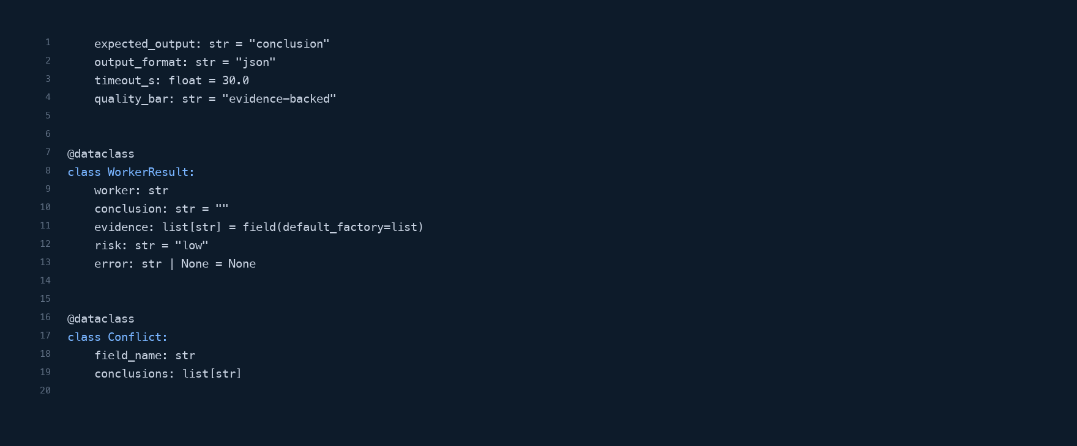
Worker 结果 · src/agent_platform/multi_agent/supervisor.py:20-40
教研室内部课件 · 讲次 05 · 5-5 · Trace Analys
第5章 · 34/35

Slide 35
下一章预告
第5章
部署形态与推理服务
1
缓存体系与成本治理
2
可观测性:Trace/Replay/告警
3
目标里程碑 M6:Production Ready
4
▶ 从能跑到敢上
教研室内部课件 · 讲次 05 · 5-5 · Trace Analys
第5章 · 35/35

